Slide 1
Звіт з профорієнтаційної роботи кафедри іноземних мов за період з 15.11.2017- 15.12.2017
Відповідальному секретарю
приймальної комісії НФаУ
доц. Погорелову С.В.
зав.каф . іноземних мов
доц. Буданової Л.Г.

Slide 2
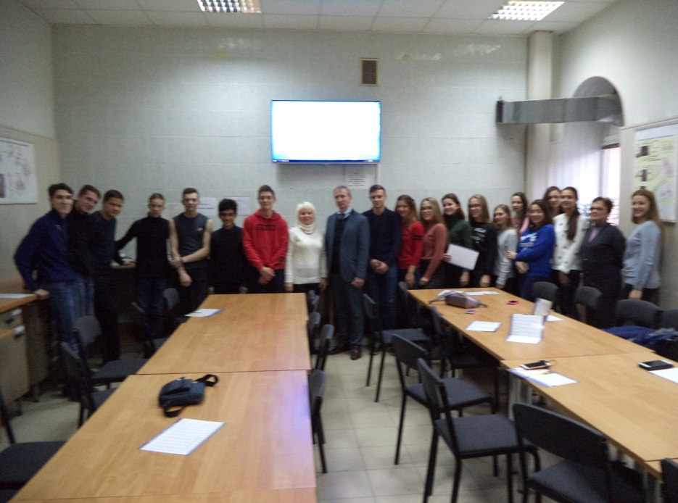
Лекція на кафедрі біохімії (24 листопада 2017р.)
Організовано читання лекції на кафедрі біохімії, яку провів зав.каф. біохімії, д.ф.н., професор Загайко А.О. за темою: «Жири, білки та вуглеводи»
(відповідальна-доцент каф. ін.мов Карасьова О.В)
24.11.2017р.
Лекцію відвідали учні
11-А, ЗОШ №68 у кількості 25 осіб та їх класний керівник Говорова О.І.
На фото: зав.каф. біохімії, д.ф.н, проф. Загайко А.О., доц. каф. ін.мов Карасьова O.В., кл.керівник Говорова О.І. та учні 11-А кл. ЗОШ № 68

Slide 3
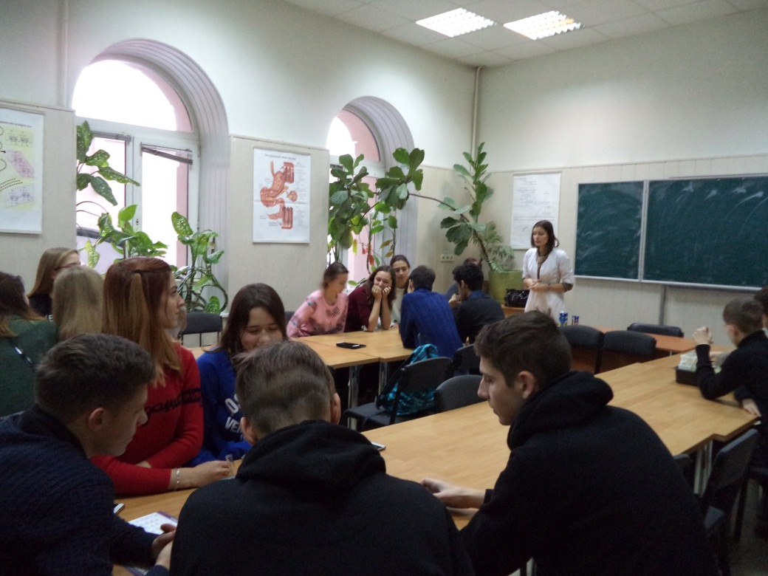
Лабораторне заняття на кафедрі біохімії
(24 листопада 2017р)
Організовано відвідування лабораторно-практичного заняття з біохімії за темою: «Жири, білки та вуглеводи» , яке було проведено кфн, ас. каф.біохімії Пашурою О.І
(відповідальна –доц. Карасьова О.В.
(24.11. 2017.)
Заняття відвідали учні
11 –А класу ЗОШ № 68 у кількості 25 осіб та їх класний керівник Говорова О.І.
На фото: кфн, ас.каф. біохімії Пашура О.І. та учні 11А класу ЗОШ № 68

Slide 4
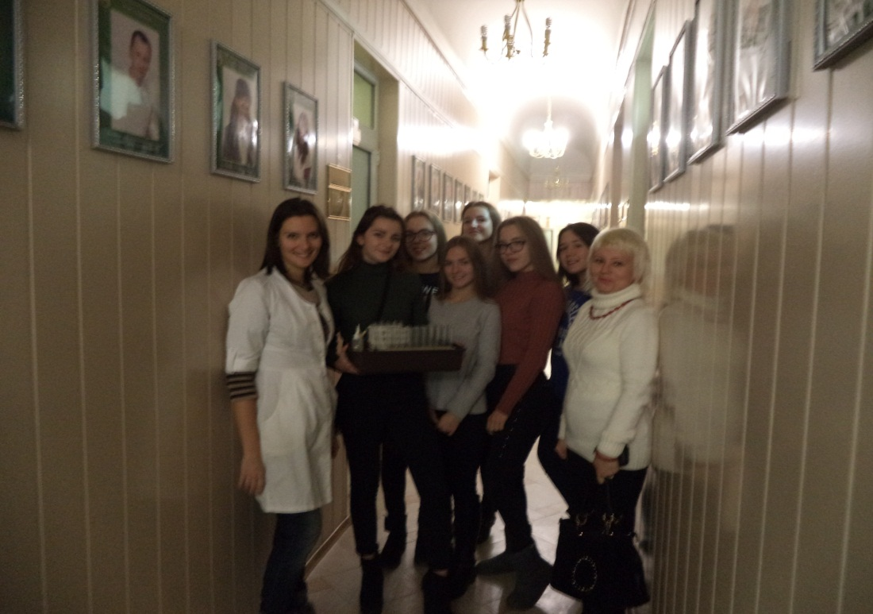
Екскурсія по кафедрі біохімії (24 листопада 2017 р.)
Організовано відвідування екскурсії по кафедрі біохімії, яку
провела кфн , ас.каф.біохімії
Пашура О.І 24 листтопада 2017
(відповідальна-
доцент кафедри іноземних мов Карасьова О.В.
Екскурсію відвідали 25 учнів 11-А класу та їх класний керівник Говорова О.І.
На фото: кфн ,ас.каф.біохімії Пашура О.І, доц.каф. ін.мов Карасьова О.В., класний керівник Говорова О.І. та учні 11-А кл. ЗОШ № 68

